Slide 1

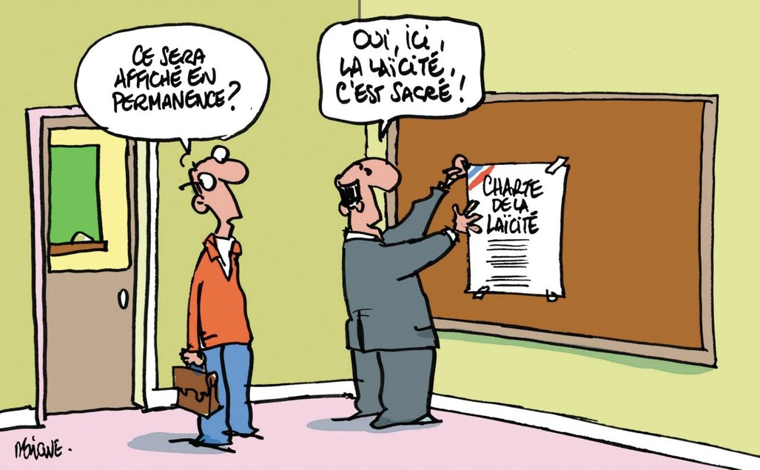
Évolutions des débats autour de la laïcité
Jérôme Segal - Séminaire « Citoyenneté », 5 janvier 2026
Depuis 2013, la « charte de la laïcité » est affichée
dans toutes les établissements scolaires.

Slide 2
PLAN
I – Qu’est-ce que la laïcité ? Comment convenir d’une définition ?
II – Historique
III – Aspects législatifs concernant la laïcité et la liberté d’expression
IV – Des sujets d’actualité

Slide 3
I – Qu’est-ce que la laïcité ? Comment convenir d’une définition ?
Étymologie
λαϊκός, laikos, « commun, du peuple (Laos) » opposé à κληρικός, klerikos (clerc)
Rappel : « laos » (unité du peuple), « demos » (secteur agricole entourant une ville, polis) et « ethnos ».
Cf. Odon Vallet, « Le démoniaque et le démocrate », Mots, juin 1999, n°59, pp. 125-127, Henri Pena Ruiz définit la laïcité (YouTube, construire le vivre ensemble, comment construire une unité à partir d’une pluralité)
Au Moyen Âge, le mot « laïc » distingue l’homme commun, qui doit être enseigné, de l’individu instruit consacré par son état religieux
Définitions
Les trois options face à la question de l’existence d’être(s) supérieur(s), que sont la croyance, l’athéisme ou l’agnosticisme, n’engagent que leurs adeptes et sont à traiter à égalité par la société.
La sphère publique doit être indépendante des particularismes religieux, athées ou agnostiques. « Indépendante » ne veut pas dire hostile.

Slide 4
Trois principes
Liberté de conscience
Égalité de droit entre athées, croyants et agnostiques
Orientation universaliste de la sphère publique
Conséquence
Séparation des « Églises » et de l’État
Premier emploi
Le mot figure dans le Dictionnaire de pédagogie et d’instruction de Ferdinand
Buisson paru en 1887. L’auteur y souligne la nécessité du substantif pour désigner
l’aboutissement idéal d’un processus de laïcisation qui affranchit l’État de l’Église et
l’Église de l’État. Le mot recouvre à la fois le caractère non confessionnel de la puissance publique et son orientation de principe vers ce qui est commun à tous les hommes, par‐delà
leurs « différences » d’options spirituelles ou philosophiques.

Slide 5
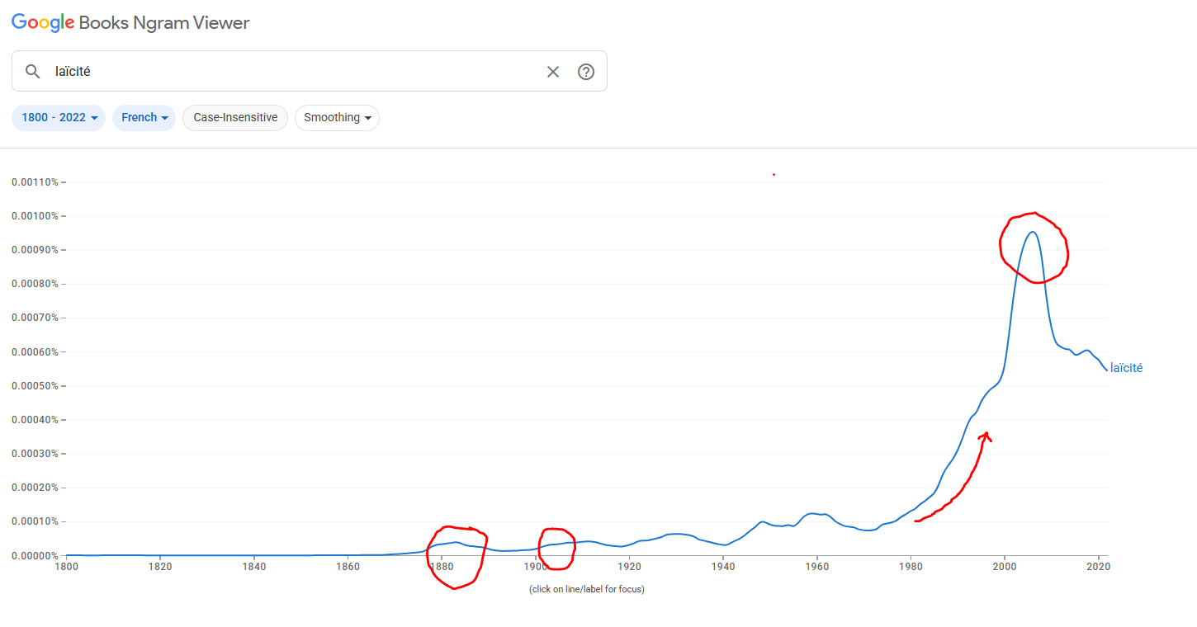

Slide 6
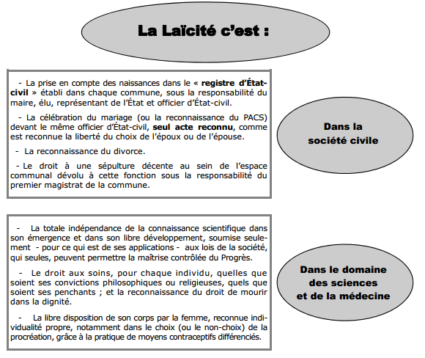
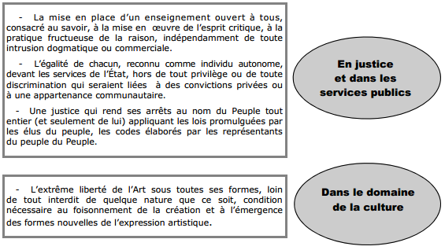

Slide 7
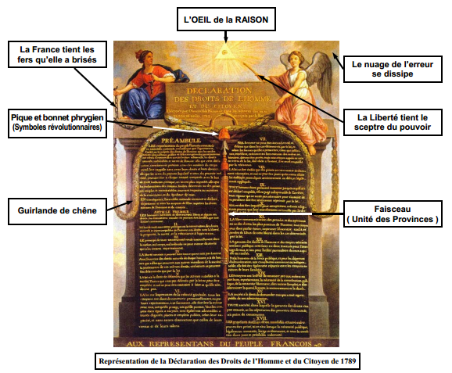
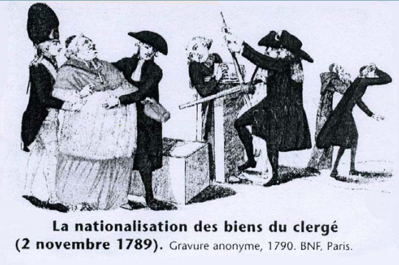
II – Historique
1766 blasphème interdit, Chevalier de La Barre torturé puis décapité et brûlé.
Les connaissances sont universelles, les croyances sont particulières. Condorcet dans ses Cinq mémoires sur l’instruction publique (1791) : « La puissance publique ne peut même, sur aucun objet, avoir le droit de faire enseigner des opinions comme des vérités ; elle ne doit imposer aucune
croyance. »
La Révolution française crée les conditions de la laïcité (état civil, mariage civil)

Slide 8
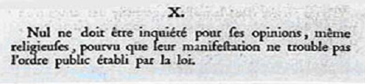
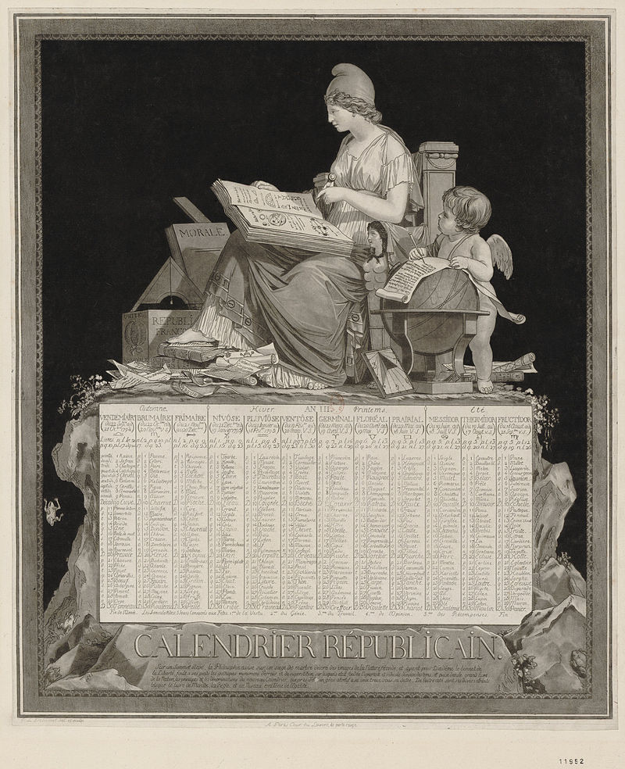
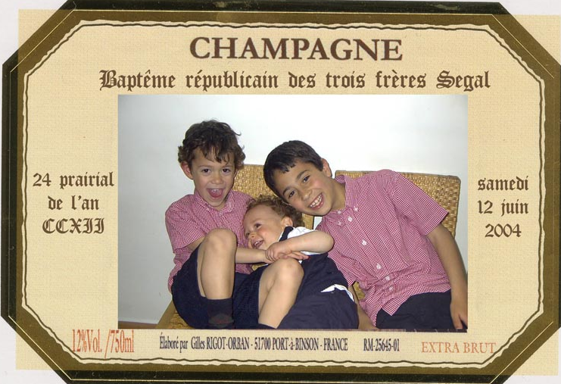
Baptême républicain
Utilisé de 1792 à 1806, il a été institué par le décret du 20 prairial an II, le 8 juin 1794.
Il débute le 1er vendémiaire an I (22 septembre 1792), jour de proclamation de la République, déclaré premier jour de « l’ère des Français ».

Slide 9
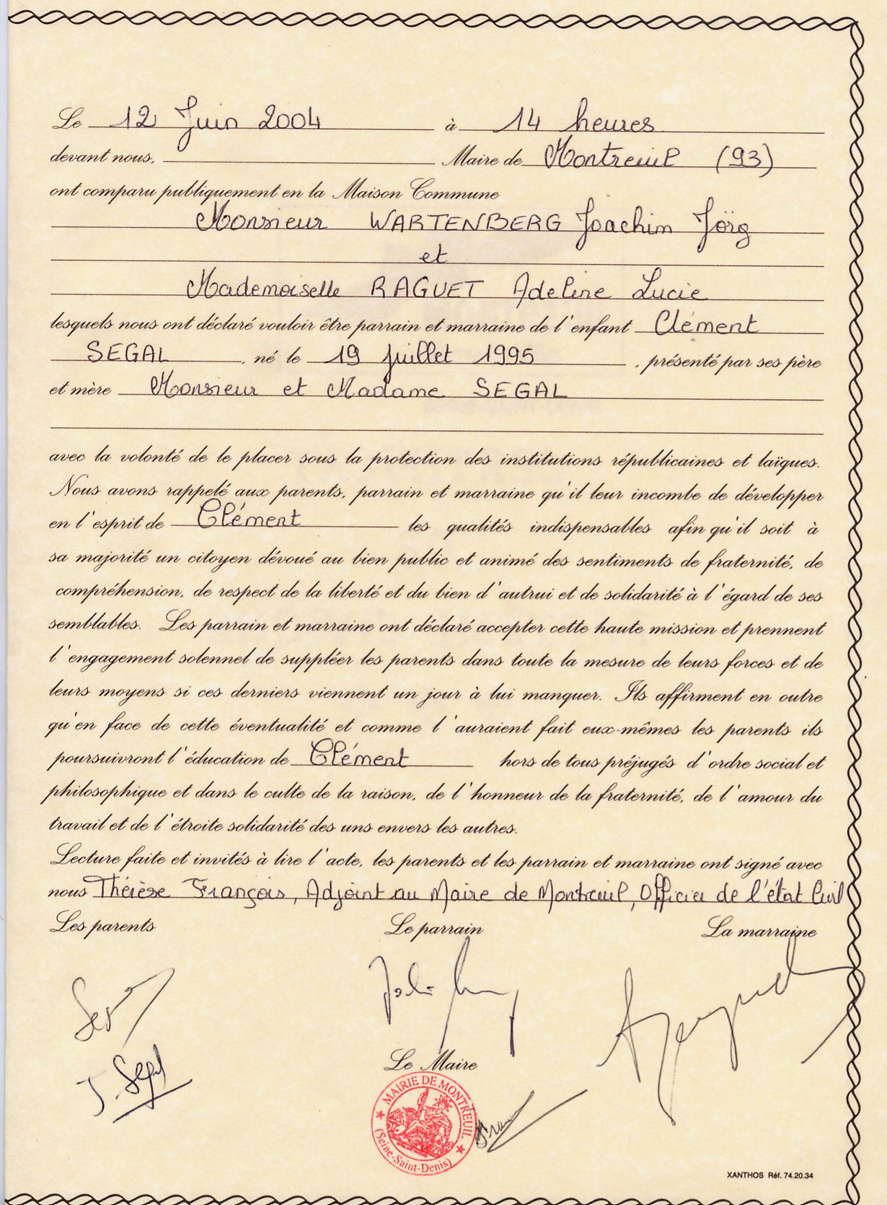
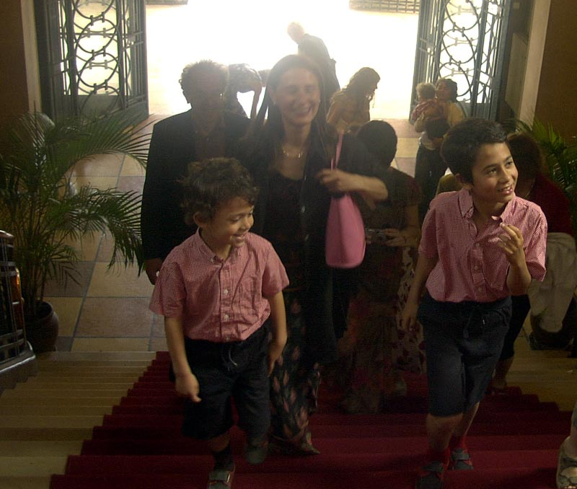

Slide 10
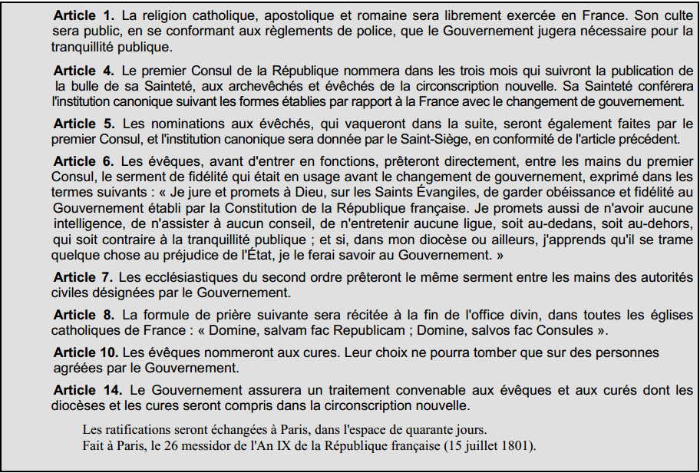
Le concordat de 1801 (sous Napoléon)

Slide 11
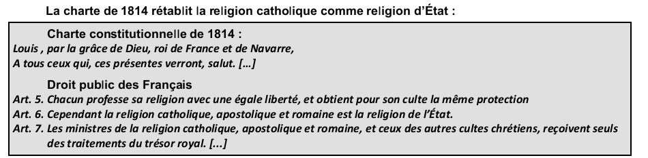
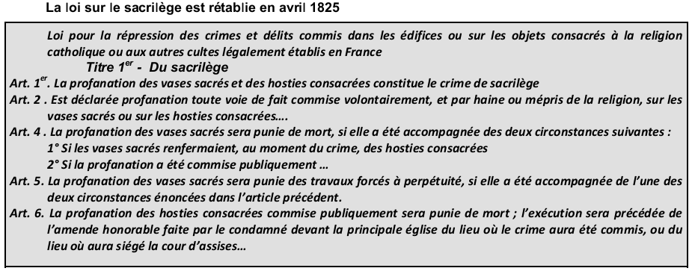

Slide 12
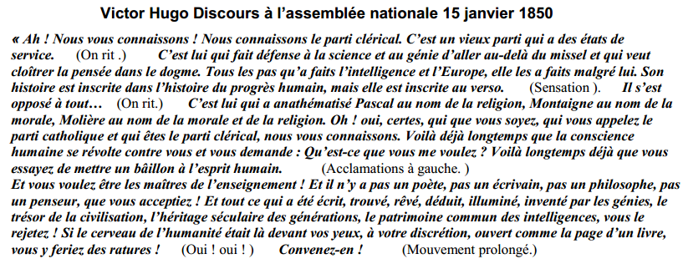
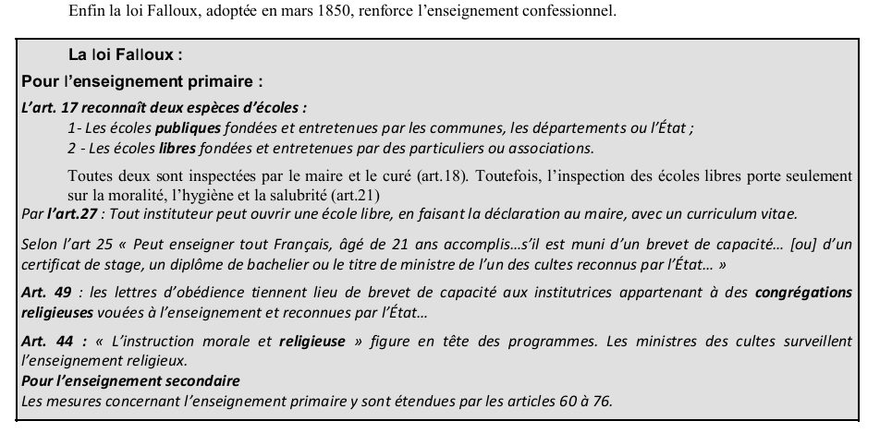
Mars 1850, la loi Falloux
Les fonds publics peuvent servir à entretenir les locaux privés à hauteur de 10%

Slide 13
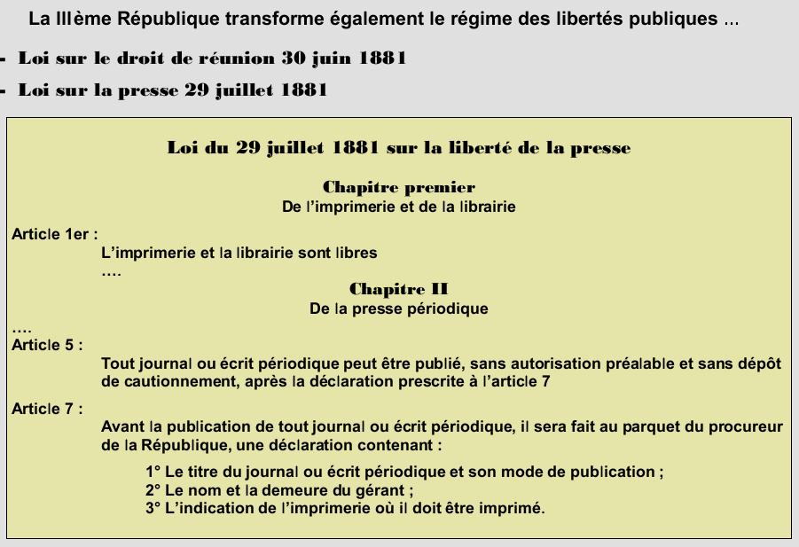

Slide 14
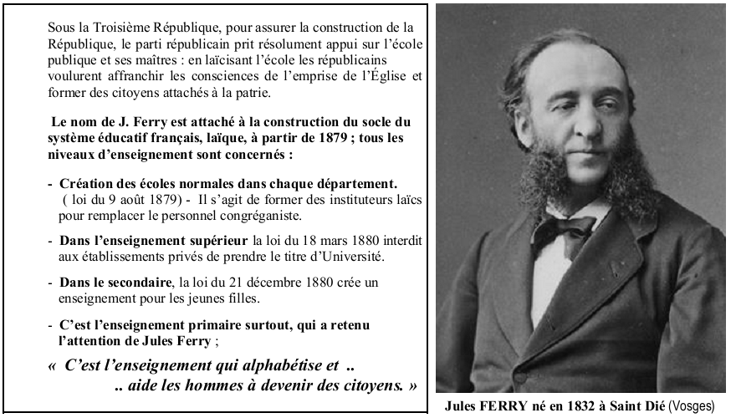
L’école laïque (lois de Jules Ferry de 1881, 1882, 1886)
Elle a été créée en raison d’une volonté politique de promouvoir l’instruction pour tous et en dehors de toute influence religieuse, le développement de l’esprit critique, la formation du citoyen (indispensable en Démocratie).
C’est un outil de culture, d’émancipation, d’autonomie, de liberté de pensée, de liberté tout court, qui permet d’arriver à la liberté de conscience, mais aussi de s’intégrer à la société.

Slide 15
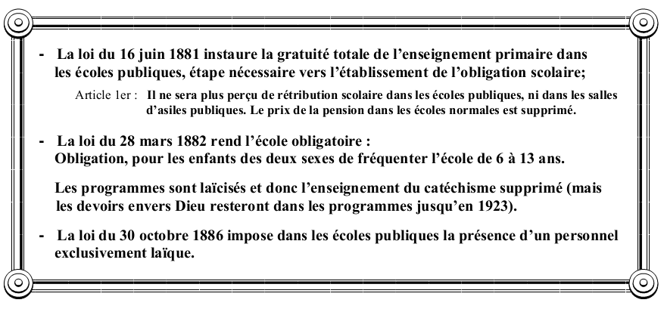
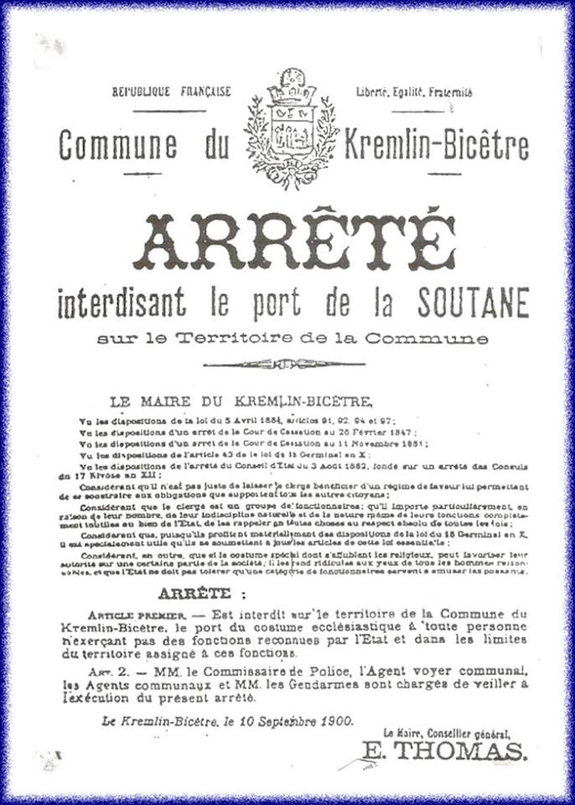

Slide 16
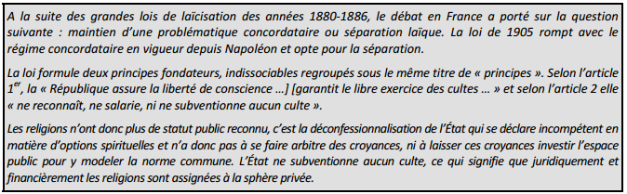

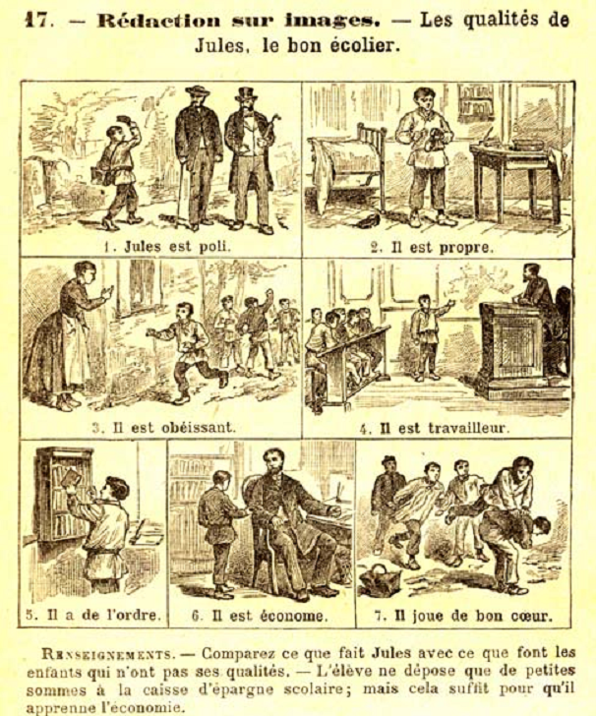
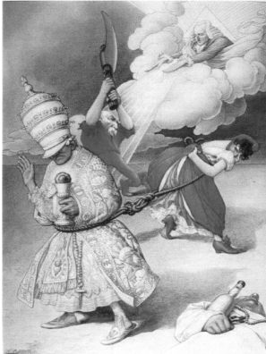
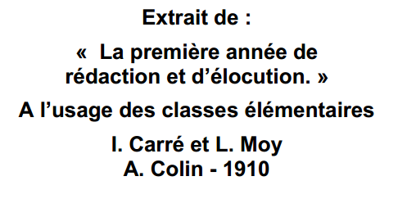
La loi de 1905

Slide 17
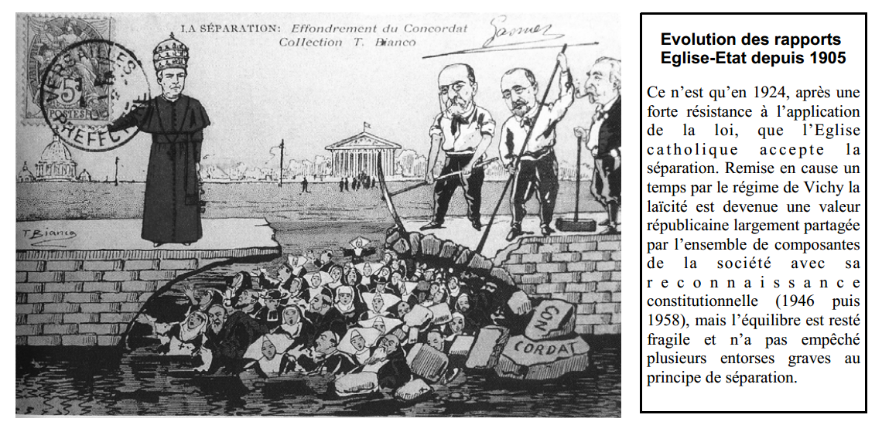

Slide 18
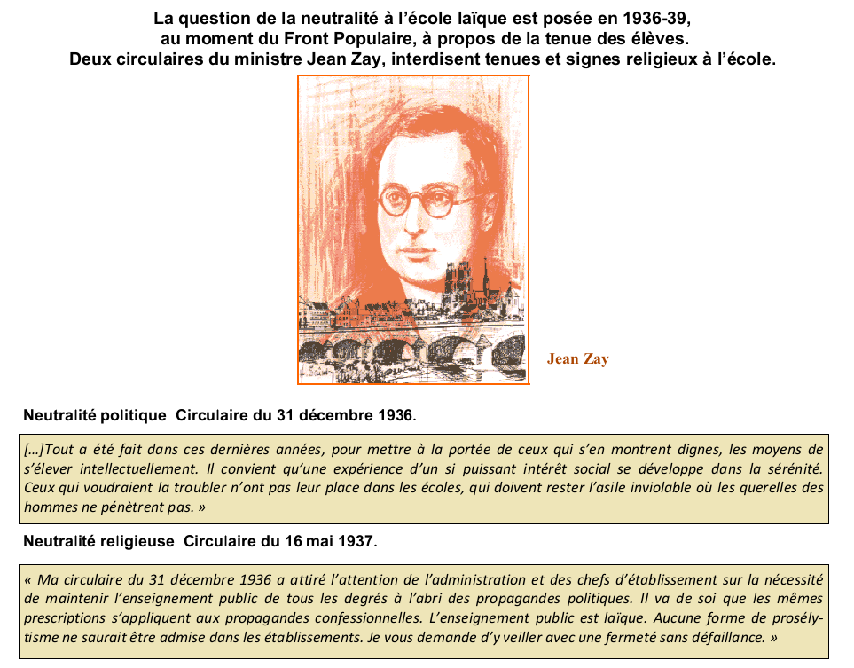

Slide 19

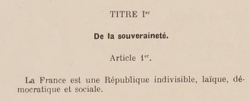
Après-guerre, « l’union d’individus aux convictions différentes dans la Résistance se traduit, en 1946, par un gouvernement tripartite : communiste, socialiste et Mouvement républicain populaire (parti démocrate-chrétien). » (Baubérot 2000, p.102)
Constitution de 1946
Constitution de 1958
Article premier - La France est une République indivisible, laïque, démocratique et sociale. Elle assure l'égalité devant la loi de tous les citoyens sans distinction d'origine, de race ou de religion. Elle respecte toutes les croyances.

Slide 20
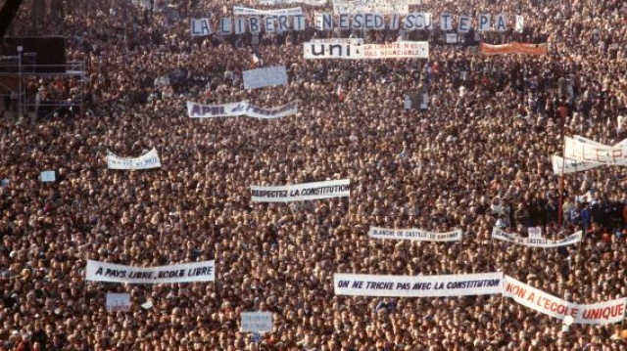
Juin 1984 – Plus d’un million de personne dans la rue pour « l’école libre » (privée et catholique), contre un projet de loi du gouvernement socialiste visant à créer un service laïc et unifié de l’Éducation nationale.
Années 1980, émergence des descendants d’immigrés maghrébins comme sujets (Marche pour l'égalité et contre le racisme, dite « marche des beurs », en 1983, création de « SOS Racisme » l’année suivante).
Septembre 1989 : prise en compte de l’islam dans la sphère publique avec l’affaire des foulards, à Creil (Oise), trois filles exclues puis réintégrées. Le principal du colège écrit aux parents « Notre objectif est de limiter l'extériorisation excessive de toute appartenance religieuse ou culturelle. Je vous prie de leur donner la consigne de respecter le caractère laïc de notre établissement. »

Slide 21
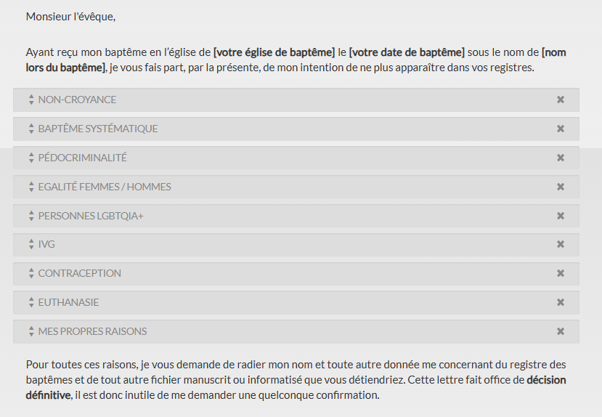
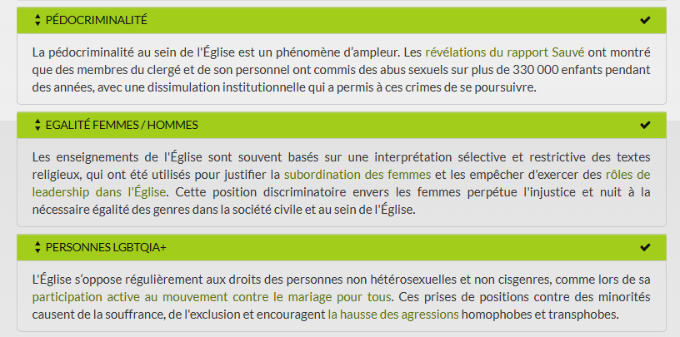
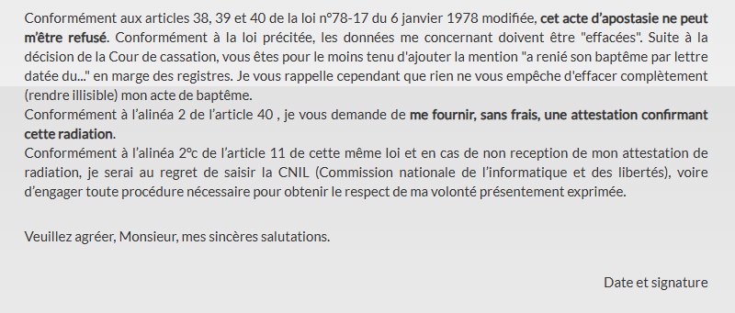
1996 réactions à une nouvelle invitation du pape, utilisation de loi « Informatique et liberté ».
Cf. par exemple lettre type sous apostasiepourtous.fr

Slide 22
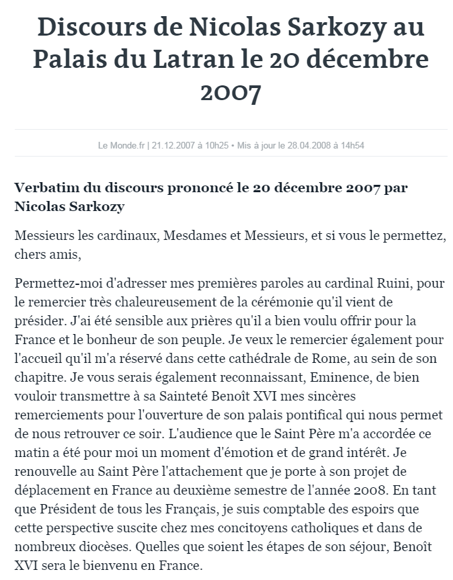
2003 création du « Conseil français du culte musulman », devenu « coquille vide » après une scission interne. Ses fonctions sont reprises par le Forum de l'islam de France (FORIF, 2022).
Mars 2004 - Loi sur les signes religieux dans les écoles publiques. Elle interdit le port de tout signe religieux « ostensible », ce qui inclut le voile islamique mais aussi la kippa, et le port de grandes croix. La loi permet le port de symboles discrets de sa foi, tels que petites croix, médailles religieuses, étoiles de David, ou mains de Fatma.
N. Sarkozy (2007-2012) et la « laïcité positive »
  Chanoine de Latran.
« Dans la transmission des valeurs et dans l'apprentissage de la différence entre le bien et le mal, l'instituteur ne pourra jamais remplacer le curé ou le pasteur, même s'il est important qu'il s'en approche, parce qu'il lui manquera toujours la radicalité du sacrifice de sa vie et le charisme d'un engagement porté par l'espérance. »

Slide 23

Été 2023 l’arrêté municipal de Mandelieu-la-Napoule interdisant le burkini
Saisi par la Ligue des Droits de l’Homme, le Conseil d'État suspend la décision du maire de Mandelieu-la-Napoule (Alpes-Maritimes) d’interdire l’accès aux plages aux personnes portant une tenue manifestant de manière ostensible une appartenance religieuse, telle que le burkini. En application d’une jurisprudence constante, une telle interdiction dans l’espace public doit en effet être justifiée par un risque actuel et avéré pour l’ordre public. La commune n’ayant pas démontré l’existence d’un tel risque, le Conseil d’Etat estime que cette interdiction porte atteinte de manière grave et illégale à la liberté d’aller et venir, à la liberté de conscience et à la liberté personnelle.

Slide 24

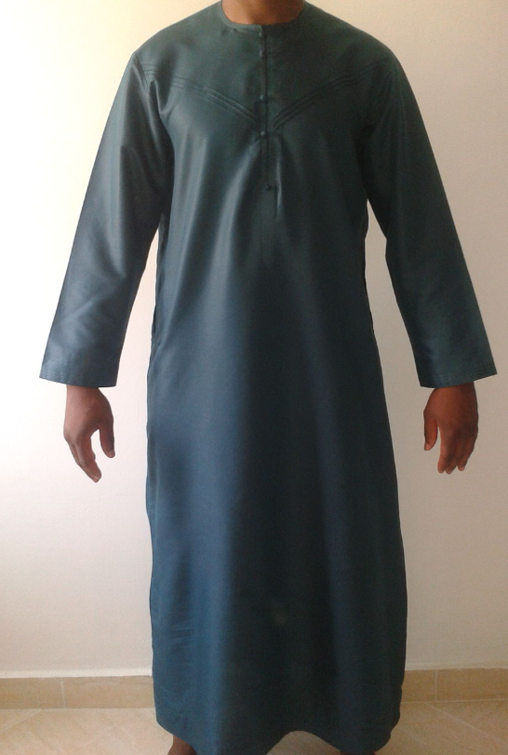
Rentrée 2023 G. Attal et les abayas/qamis
Un texte paru au « Bulletin officiel de l’éducation nationale » désigne l’abaya et le qamis comme des tenues qui manifestent ostensiblement une appartenance religieuse, sans définir précisément ces vêtements :
« La montée en puissance du port de tenues de type abaya ou qamis a fait naître un grand nombre de questions sur la conduite à tenir », souligne le texte en préambule. Or « le port de telles tenues, qui manifeste ostensiblement en milieu scolaire une appartenance religieuse, ne peut y être toléré ».
Le Conseil français du culte musulman ne considère pourtant pas l’abaya ou le qamis comme des signes religieux.

Slide 25
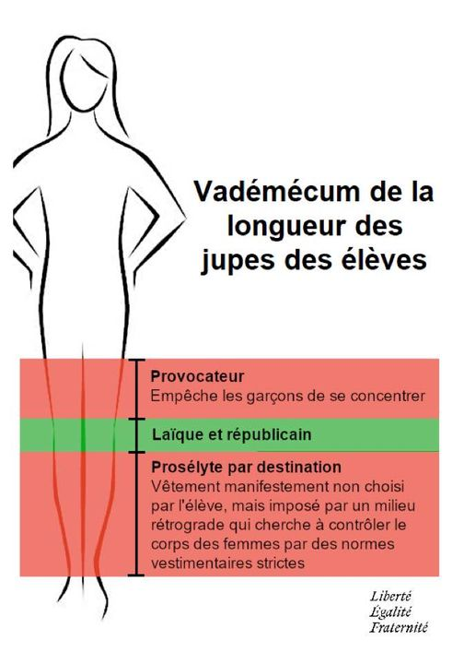
Que penser de ce même ?

Slide 26
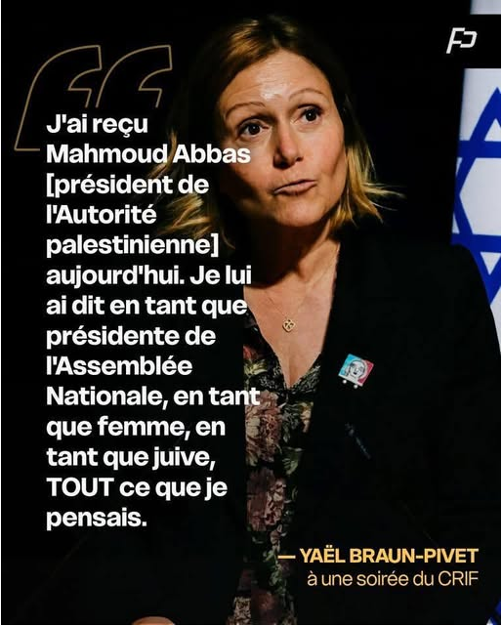
Soirée « Pour la République, contre l’antisémitisme », organisée par le CRIF le 12 novembre 2025.

Slide 27
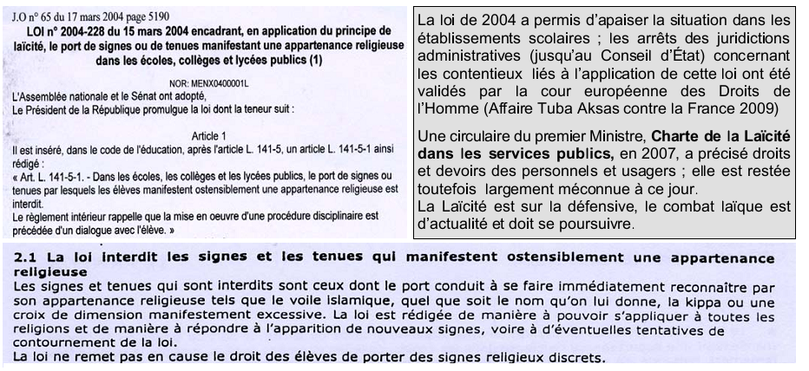
III – Aspects législatifs concernant la laïcité et la liberté d’expression
Rappel
La grande loi républicaine du 9 décembre 1905 qui sépare les Églises et l’État est le socle du« vivre ensemble » en France.
C’est par elle que la laïcité s’est enracinée dans les institutions françaises.
Loi de mars 2004

Slide 28
Les lois sur la liberté d’expression
Déclaration des droits de l'homme et du citoyen de 1789 :
Art. 10 : « Nul ne doit être inquiété pour ses opinions, même religieuses, pourvu que leur manifestation ne trouble pas l’ordre public établi par la loi. »
Art. 11 : « La libre communication des pensées et des opinions est un des droits les plus précieux de l’homme ; tout citoyen peut donc parler, écrire, imprimer librement, sauf à répondre de l’abus de cette liberté dans les cas déterminés par la loi. »
Loi du 29 juillet 1881 [Jules Ferry] : « L’imprimerie et la librairie sont libres. »
Sur le blasphème : non seulement il n’existe plus de délit de blasphème en France depuis 1791 puis 1881, mais encore, dans une république laïque, il n’existe tout simplement pas de blasphème.

Slide 29
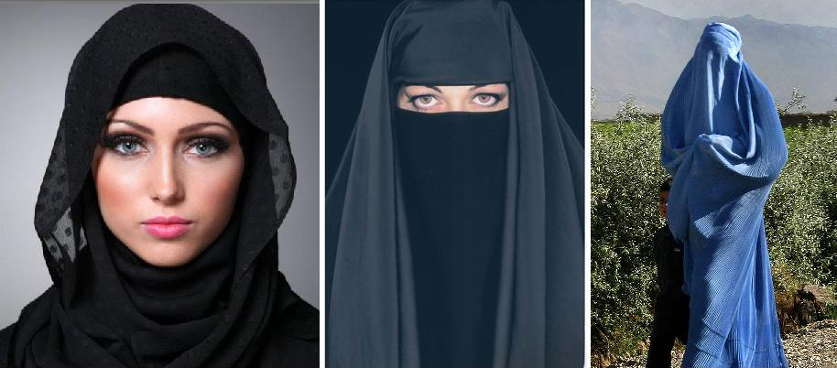
1990 loi Gayssot : loi no 90-615 du 13 juillet 1990 tendant à réprimer tout acte raciste, antisémite ou xénophobe avec en particulier, création du délit de contestation de crime contre l’humanité : le négationnisme .
2004 Loi française sur les signes religieux dans les écoles publiques (dont le Hijab).
2010 Loi interdisant la dissimulation du visage dans l'espace public (Burqa/Niqab).

Slide 30
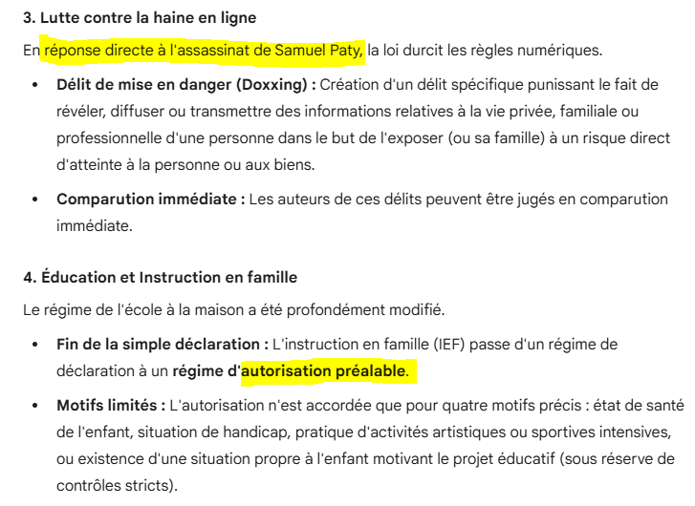
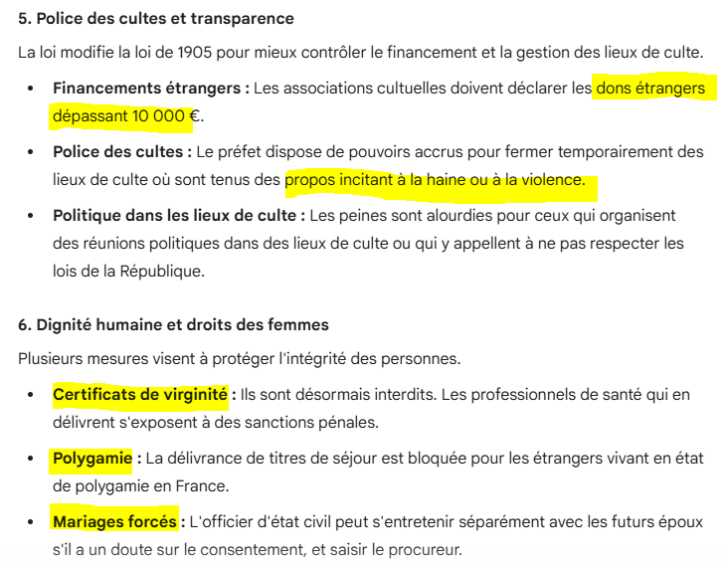
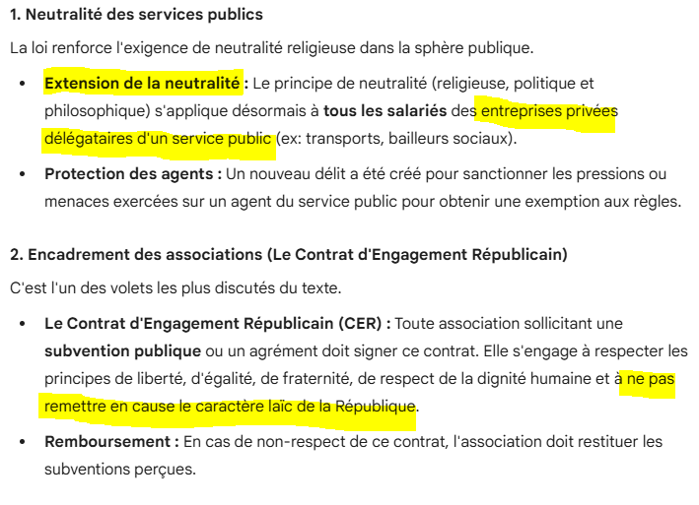
Loi du 24 août 2021 visant à « conforter le respect des principes de la République » (dite Loi séparatisme »)

Slide 31
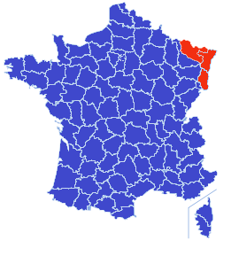
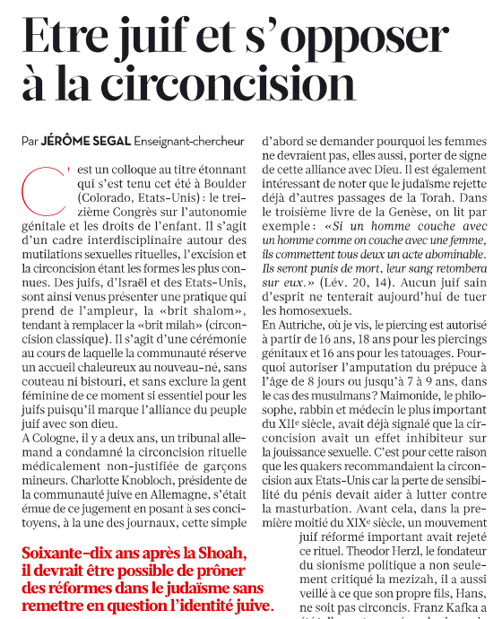
IV – Des sujets d’actualité
Un « serpent de mer » : la situation en Alsace-Moselle, marquée par le Concordat de 1801 et ses articles organiques de 1802, la loi Falloux du 15 mars 1850 et des lois allemandes du temps de l’annexion (1870 – 1918).
Laïcité « positive », « ouverte » : évoque-t-on « Droits de l’Homme ouverts » ?
La circoncision (non autorisée explicitement mais il y a une tolérance de fait)
Article 19 de la convention relative aux droits de l’enfant sur l’intégrité physique

Slide 32

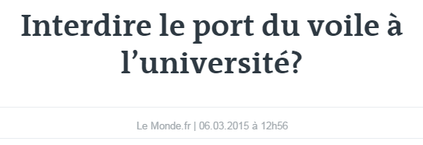
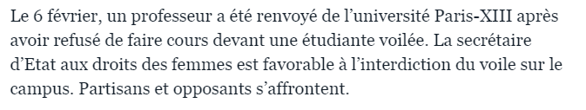
L’abatage rituel (casher / halal, face à la souffrance animale)

Slide 33
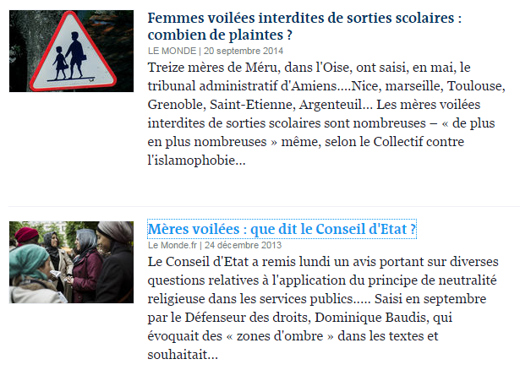
Les sorties scolaires avec des mères voilées

Slide 34
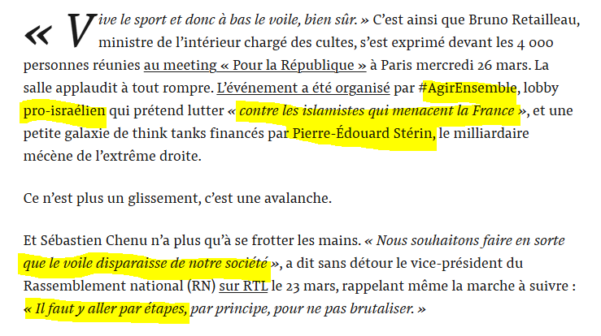
Fin mars 2025 : « Vive le sport et donc à bas le voile, bien sûr » (Bruno Retailleau)
Samia Dechir et Marie Turcan, Mediapart, 28 mars 2025

Slide 35
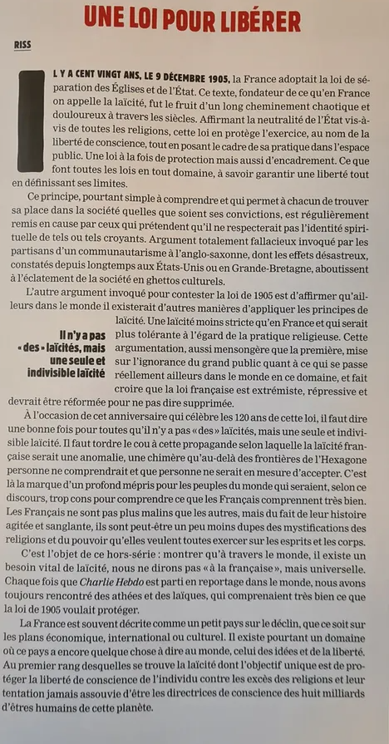
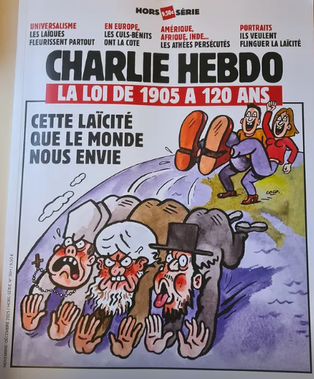
Le scandale de la fin décembre 2025…

Slide 36
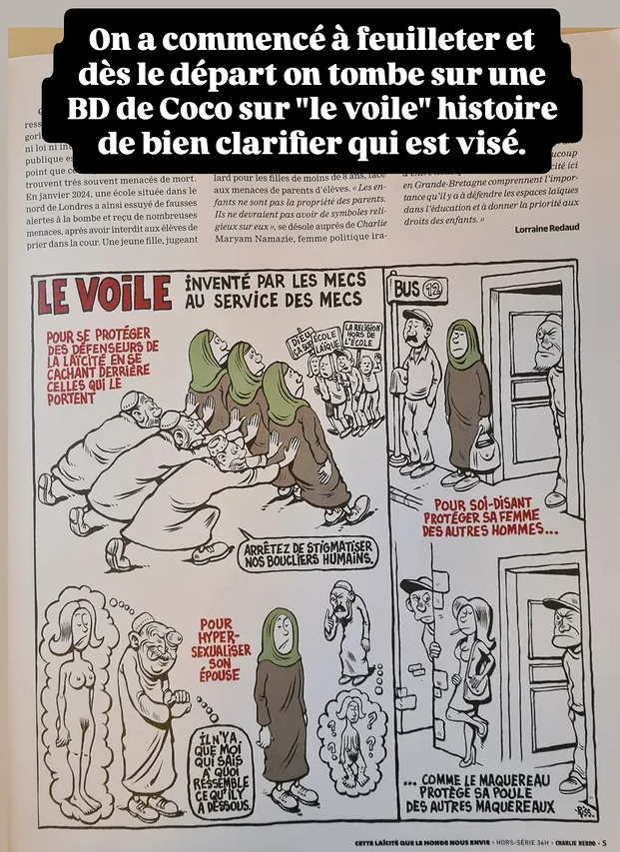
Commentaire de Emmanuel Anthony aka Seumboy, animateur du podcast « Histoires crépues »

Slide 37

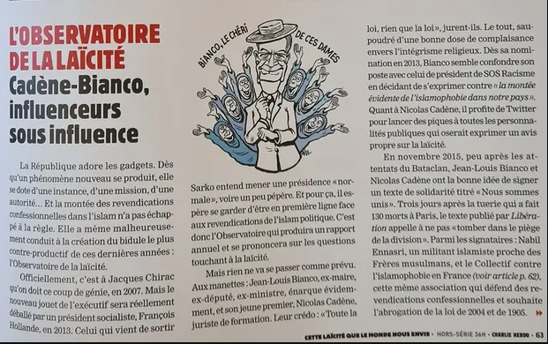

Rokhaya Diallo : « Dans le droit fil de l’imagerie coloniale, Charlie Hebdo incapable de confronter les idées d’une femme noire sans la réduire à un corps dansant, exotisé, supposément sauvage.
Ce dessin hideux vise à me rappeler ma place dans la hiérarchie raciale et sexiste. »

Slide 38




Slide 39




